Slide 1
Building, visualizing and classifying a NoSQL time series data store using InfluxDB2, Python and Grafana
Big Data & Machine Learning
Philipp Moritzer, 21.07.2022

Slide 2
Introduction
Fundamentals
NoSQL basics
NoSQL vs Relational Databases
Time Series Databases
InfluxDB basics
Flux query language
InfluxDB vs Timescale vs Prometheus
Naive Bayes Classification
Project
Live demonstration
Conclusion

Slide 3
1. Introduction
This project‘s goals

Slide 4
Introduction
Big data, IoT, real-time analytics are new types of data
As a result, new methods of storing this data have emerged
Almost all streaming data, particulary IoT data and application monitoring, have a timestamp
thus is time series data
This projects goes on to demonstrate how time series databases can be used in terms of:
Differences to to traditional relational databases
Why time series databases are used
How to build a project on top of them
The project:
Storing data in InfluxDB
Visualizing and classifying the data
Python, Grafana, InfluxDB2, Naive Bayes

Slide 5
2. Fundamentals
Understanding NoSQL databases, time series databases, InfluxDB and its capabilites

Slide 6
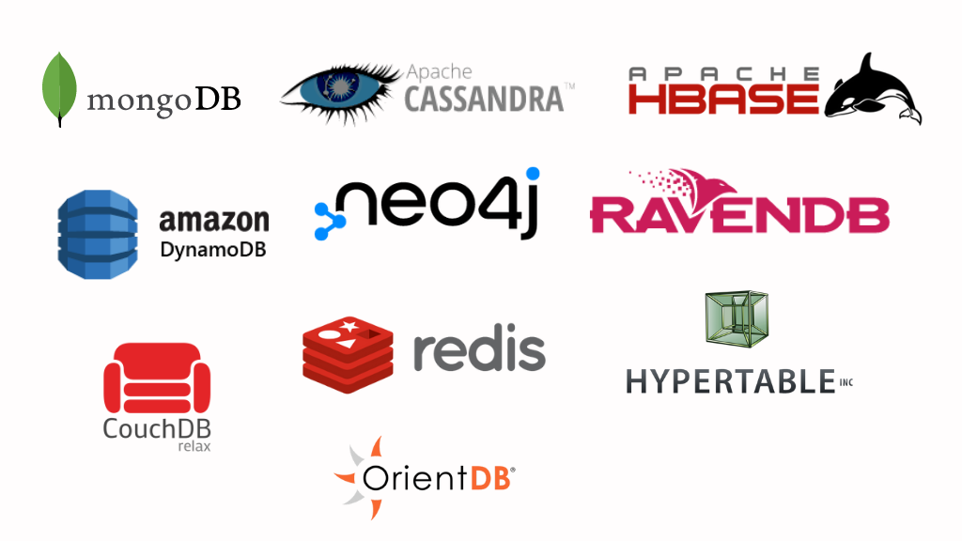
NoSQL basics
An approach to database design that excludes traditional relational database management systems
Efficient for specific data instead of abstracting the underlying data structure
No need to use a predefined schema
Resulting in simpler design, horizontal scaling and greater control over data
Distributed data storage
CAP-Theorem: Only two out of three attributes: consistency, availability, partition tolerance
Depending on the applications‘ needs
[1]

Slide 7
NoSQL vs Relational Databases
Share the same basic goal: Store and retrieve data, coordinate changes.
SQL | NoSQL
Abstraction through relational principle | No data abstraction (data-specific)
SQL Query Language | Custom query language
Lots of application code needed when distributing | Distributed by design
Pre-defined Schema | No Schema
Simple coordination properties | Might get complex fast
Inefficient when handling lots of unstructured data | Scalable by design, can handle loads of data

Slide 8



Time Series Databases
Grouping of values organized by time
Any event recorded over time (regular or irregular) is considered time series data
Designed to deal with high volume measurement data
Solve 3 major characteristics of data:
Exceptionally high volume
Natural time order
The entire set of data being more valuable than individual records
Optimizes on frequent writes, merging data and constructing sums and averages
Optimzed query language
Retention period
Solving the problem with SQL: Not designed to do frequent deletes
Popular time series databases:
[2]
[4]
[3]

Slide 9
InfluxDB basics
Most popular time series databases
Created 2013, Version 2 in 2020 with new Query Language and skyrocketing popularity
Standalone database system
Advertised for solving following problems:
Collecting and storing IoT and real-time data
Analysing data
High performance (million datapoints per seconds)

Slide 10
InfluxDB basics - Flux query language
Includes a query language for querying, analyzing and acting on data
Can perform various operations but a general query looks as follows:
from(bucket)
|> range (start: x, stop: y)
|> filter
The pipe symbol |> marks pipe forward data and every function or expression that follows takes the former expression as an input
A bucket is used for storing time series data in InfluxDB which will be choosen as source first
A time range to select is required
One can filter the data based on their requirements
Offers functions for reducing, summing, interpreting or mapping data
Therefore Flux can be used for data analytics

Slide 11
InfluxDB basics - Flux query language (example)
from(bucket: “bird-migration“)
|> range(start: 2021-01-01T00:00:00Z, stop: 2021-01-01T12:00:00Z)
|> filter (fn: (r) => r._measurement == "location" and r._field == "lat" and r.lat == "lat")

Slide 12
Comparing InfluxDB to other time series databases
[4]
[3]
Based on PostgreSQL
Uses SQL as query language
Relational data model
Inferior performacne to InfluxDB
Query Language PromQL
More features for monitoring purposes
Less support for analytics or machine learning
Only milliseconds stamps vs InfluxDB‘s nanoseconds
Less resource usage
Cloud: AWS (Amazon timestream) or Azure(Azure Time Insights) prefer to use their cloud native database due to the infrastructure

Slide 13
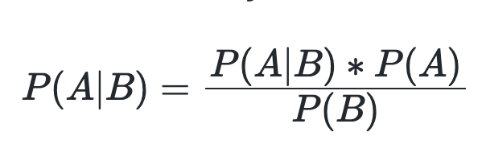
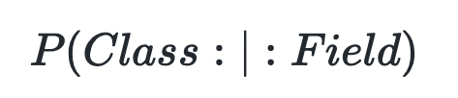
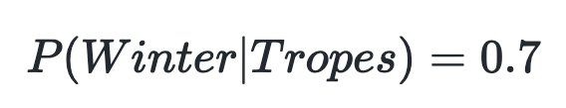
Classification using Naive Bayes
Probabilistic classifier that can predict a probable outcome of a class if a field is given.
Based on the Bayes Theorem:
A distribution over a set of classes is calculated given an observation of an input
The classifier can the be trained to determine which class has the highest probability
The class can be predicted given a field input
Example:

Slide 14
3. Project
Introducing the project implemented

Slide 15
Project - Overview

Slide 16
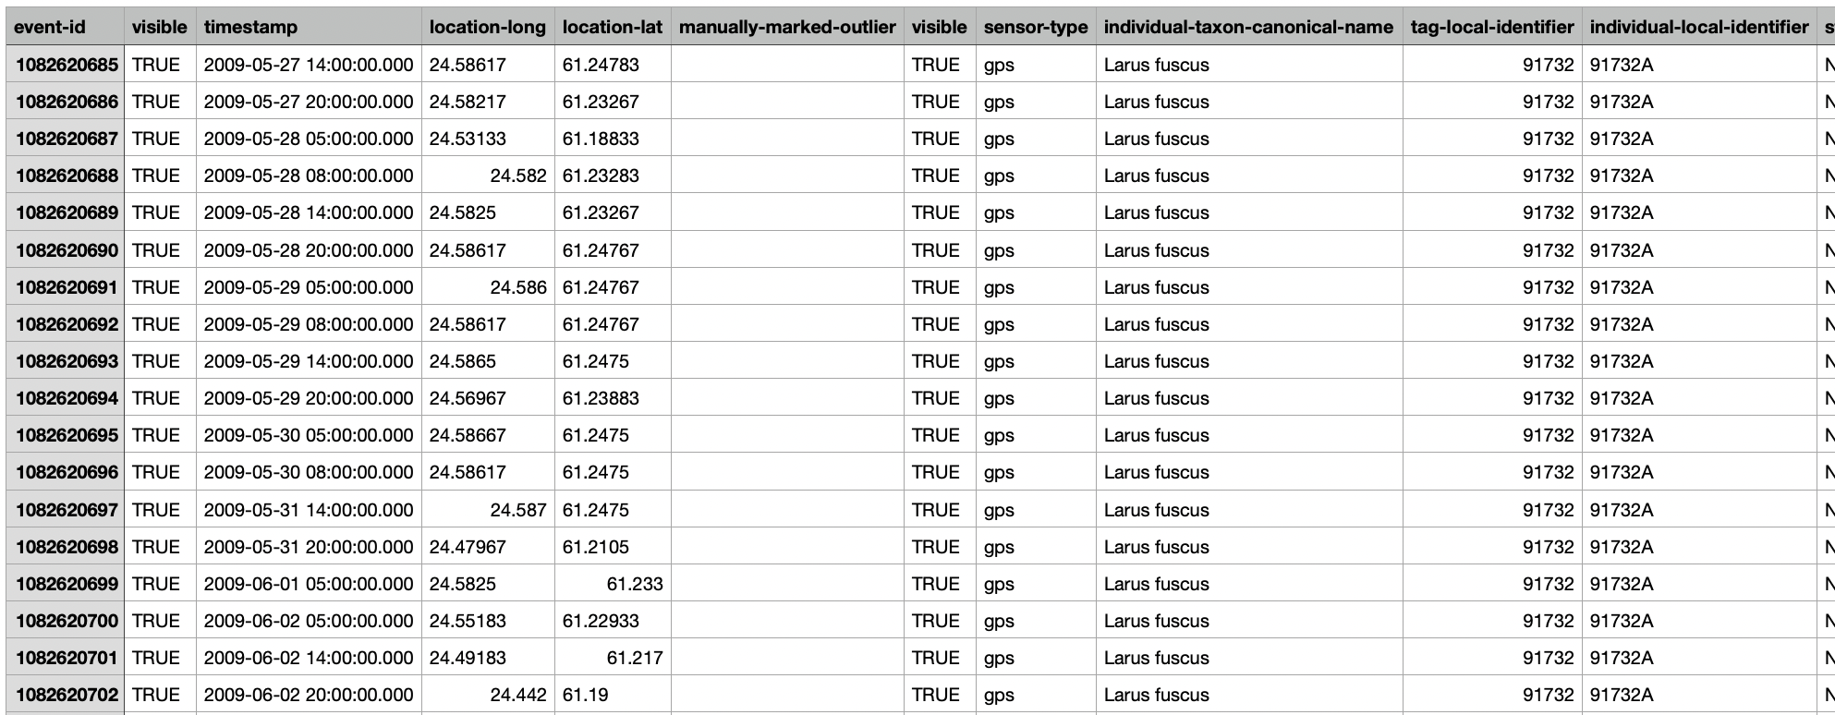
Project – The dataset
Values that represent measured bird locations over a series of time
Stored as a CSV-file
Contains 89869 measurements
Time range from 2009-2016

Slide 17
Project – Setting up the infrastructure
Values that represent measured bird locations over a series of time

Slide 18
Project – Importing the data
Values that represent measured bird locations over a series of time

Slide 19
Project – visualization
Values that represent measured bird locations over a series of time

Slide 20
Project – classification
Values that represent measured bird locations over a series of time

Slide 21
4. Live Demonstration
Showing the Project and its results

Slide 22
5. Conclusion
Reflecting on the results

Slide 23
Project – The dataset
Values that represent measured bird locations over a series of time

Slide 24
Thank you!

Slide 25
Sources 1
- [1] Brad Dayley. Sams Teach Yourself NoSQL with MongoDB in 24 Hours, Video Enhanced Edition. O'REILLY. 2014.
- [2] Kasun Idrasiri, Sriskandarajah Suhothayan. Design Patterns for Cloud Native Applications. O'REILLY. 2021.
- [3] CloudLab. NoSQL - CAP Theorem. Author unknown. Date unknown. URL: https://cloudxlab.com/assessment/displayslide/345/nosql-cap-theorem#:~:text=NoSQL%20can%20not%20provide%20consistency,Consistency%2C%20Availability%20and%20Partition%20Tolerance. (visited: 10.07.2022, 20:15)
- [4] Ted Dunning, Ellen Friedman. Time Series Databases: New Ways to Store and Access Data. O'REILLY. 2014.
- [5] Joe Reis, Matt Housley. Fundamentals of Data Engineering: Plan and Build Robust Data Systems. O'REILLYs. 2022.
- [6] Paul Dix. Why Build a Time Series Data Platform?. db-engines. 2017. https://db-engines.com/en/blog_post/71 (visited: 10.07.2022, 20:15)
- [7] Kovid Rathee. The case for using timeseries databases. 2021. URL: https://towardsdatascience.com/the-case-for-using-timeseries-databases-c060a8afe727 (visited: 10.07.2022, 20:15)
- [8] db-engines. InfluxDB System Properties. 2022. URL: https://db-engines.com/en/system/InfluxDB (visited: 10.07.2022, 20:15)
- [9] influxdata. influxdata - Documentation. 2022. URL: https://docs.influxdata.com/ (visited: 10.07.2022, 20:15)
- [10] influxdata. Get started with Flux. 2022. URL: https://docs.influxdata.com/influxdb/cloud/query-data/get-started/ (visited: 10.07.2022, 20:15)

Slide 26
Sources 2
- [11] Rohan Sreerama. A Deep Dive into Machine Learning in Flux: Naive Bayes Classification. 2020. URL: https://www.influxdata.com/blog/deep-dive-into-machine-learning-in-flux-naive-bayes-classification/ (visited: 10.07.2022, 20:15)
- [12] Igor Bobriakov. Prometheus vs InfluxDB. 2020. URL: https://www.metricfire.com/blog/prometheus-vs-influxdb/ (visited: 10.07.2022, 20:15)
- [13] db-engines. System Properties Comparison InfluxDB vs. Prometheus vs. TimescaleDB. 2022, URL: https://db-engines.com/en/system/InfluxDB%3BPrometheus%3BTimescaleDB (visited: 10.07.2022, 20:15)
- [14] United Manufacturing Hub. Why we chose timescaleDB over InfluxDB. 2022, URL: https://docs.umh.app/docs/concepts/timescaledb-vs-influxdb/
- [15] Team Magic. Building a Naive Bayes classifier using Flux. 2020. URL: https://github.com/RohanSreerama5/Naive-Bayes-Classifier-Flux/blob/master/Naive%20Bayes.pdf (visited: 10.07.2022, 20:15)
- [16] Rohan Sreerama. Naive-Bayes-Classifier-Flux. 2020. URL: https://github.com/RohanSreerama5/Naive-Bayes-Classifier-Flux (visited: 10.07.2022)

Slide 27
Image Sources (all accessed on: 17.07.2022, 15:00)
[1] Top 10 noSQL Databases: https://ares.decipherzone.com/blog-manager/uploads/ckeditor_Top%2010%20NoSQL%20Databases%20in%202022.png
[2] InfluxDB: https://dbdb.io/db/influxdb/revisions/7
[3] Prometheus: https://blogs.sap.com/wp-content/uploads/2018/01/prometheus.png
[4] TimescaleDB: https://3rdman.de/wp-content/uploads/Timescale.png

Slide 28
Comparing InfluxDB to other

Slide 29
Säulendiagramm Werte und Beschriftungen können nach Doppelklick geändert werden
Quelle: Rum rera dest tatint hillestrum sitat aut accae venimaxim vendelisti tem ent, quis es excero volupta tionseq uasitas.

Slide 30
Balkendiagramm Werte und Beschriftungen können nach Doppelklick geändert werden
Quelle: Rum rera dest tatint hillestrum sitat aut accae venimaxim vendelisti tem ent, quis es excero volupta tionseq uasitas.

Slide 31
Stapelbalkendiagramm Werte und Beschriftungen können nach Doppelklick geändert werden
Quelle: Rum rera dest tatint hillestrum sitat aut accae venimaxim vendelisti tem ent, quis es excero volupta tionseq uasitas.

Slide 32
Liniendiagramm Werte und Beschriftungen können nach Doppelklick geändert werden
Quelle: Rum rera dest tatint hillestrum sitat aut accae venimaxim vendelisti tem ent, quis es excero volupta tionseq uasitas.

Slide 33
Ringdiagramm Werte und Beschriftungen können nach Doppelklick geändert werden
Quelle: Rum rera dest tatint hillestrum sitat aut accae venimaxim vendelisti tem ent, quis es excero volupta tionseq uasitas.

Slide 34

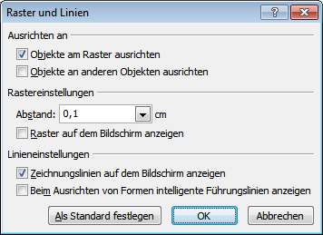
Folienaufteilung
Der grau schraffierte Bereich in der Grafik stellt die sogenannte Arbeitsfläche dar. Nur in diesem Bereich dürfen die Präsentationsinhalte platziert werden.
Ansicht
Sollten Sie in Ihrer Ansicht keine Führungslinien vorfinden, so können Sie sich diese wie folgt anzeigen lassen: Klicken Sie außerhalb der Folie auf die rechte Maustaste. Dann bitte unter „Raster und Führungslinien“ den Punkt „Zeichnungslinien auf dem Bildschirm anzeigen“ markieren.
Funktion
Führungslinien helfen bei der Positionierung von Objekten und markieren gleichzeitig den Bereich, indem Sie Ihre Inhalte unterbringen können. Die äußeren vertikalen (1 und 4) und die horizontalen ( 5 und 6) Führungslinien markieren die Inhaltsfläche (grau). Einzufügende Objekte sollten nach Möglichkeit innerhalb der Inhaltsfläche an mindestens einer Linie ansetzen. Wenn Sie Layouts mit zwei Inhalten benutzen, richten Sie ihren Inhalt bitte an den vertikalen Linien (2 und 3) aus.
1
2
3
4
12,00
0,30
0,30
12,00
5
4,10
6
5,80
Hilfreiche Einstellung

Slide 35
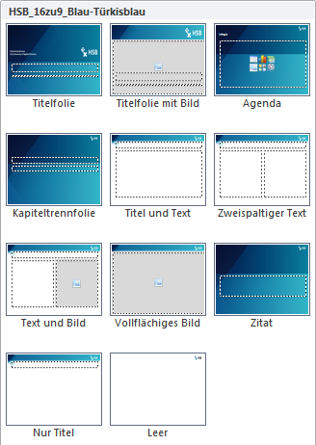
Layoutübersicht
Bitte benutzen Sie nur die in der Vorlage vorgegebenen Layouts bei der Erstellung Ihrer Inhalte.

Slide 36

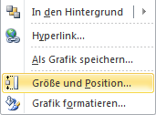
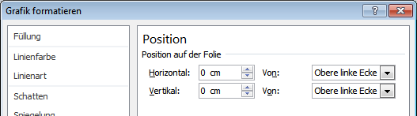
Farbverlauf zum Kopieren auf die Titelbildfolie.
Sollte der Farbverlauf verrutschen, so müssen Sie die Position horizontal und vertikal wieder manuell auf 0 cm / 0 cm einstellen.

Slide 37

Farbverlauf zum Kopieren auf Folie mit vollflächigem Bild.
Sollte der Farbverlauf verrutschen, so müssen Sie die Position horizontal und vertikal wieder manuell auf 0 cm / 0 cm einstellen.

Slide 38
Dieses Chart dient als Blanko-Variante für den Fall, dass bunte Kopfleistenelemente die Gestaltung stören würden.

Slide 39
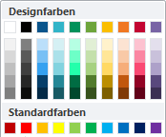
HSB Farben
HSB Blau
HSB Türkisblau
HSB Grün
HSB Hellgrün
HSB Gelb
HSB Orange
HSB Rot
HSB Violett
RGB-Farbwert:
10/85/140
RGB-Farbwert:
50/180/200
RGB-Farbwert:
0/145/90
RGB-Farbwert:
110/165/60
RGB-Farbwert:
250/190/0
RGB-Farbwert:
240/120/35
RGB-Farbwert:
195/5/35
RGB-Farbwert:
120/100/165
Fülleffekte: die HSB-Verläufe
Verlauf 1:
Blau-Türkisblau
Verlauf 2:
Türkisblau-Grün
Verlauf 3:
Grün-Hellgrün
Verlauf 4: Hellgrün-Gelb
Verlauf 5: Gelb-Orange
Verlauf 6: Orange- Rot
Verlauf 7: Rot- Violett
Verlauf 8: Violett- Blau
Diese Farbskala ist in der Folienvorlage voreingestellt. Zur Gestaltung der Inhalte dürfen ausschließlich die orange umrahmten Farben benutzt werden.
Die Primärfarben der HSB sind „HSB-Blau“ und „HSB-Blau-Türkisblau “. Zusammen mit sechs weiteren Sekundärfarben bilden sie die gesamte HSB-Farbpalette. Farben spielen eine wichtige Rolle im Corporate Design der HSB. Die verschiedenen Medien der HSB werden bewusst vielfarbig ausgerichtet.
Für die Gestaltung von Flächen können Sie auch Verläufe als Fülleffekte verwendet werden. Es gibt 8 verschiedene Verläufe die zur Verfügung stehen und sich immer aus zwei HSB-Farben zusammen setzen. Verläufe können über die Funktion Fülleffekte bearbeitet werden.
Bitte beachten Sie bei der Gestaltung mit Farbe die Bestimmungen zur Barrierefreiheit. Helle Farben wie z.B. Gelb sollten generell eher nicht als Textfarbe eingesetzt werden. Auch negativer (weißer) Text auf hellen Farbflächen sollte aufgrund der schwierigeren Lesbarkeit ggf. vermieden werden.

Slide 40
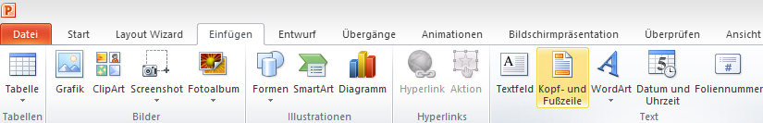
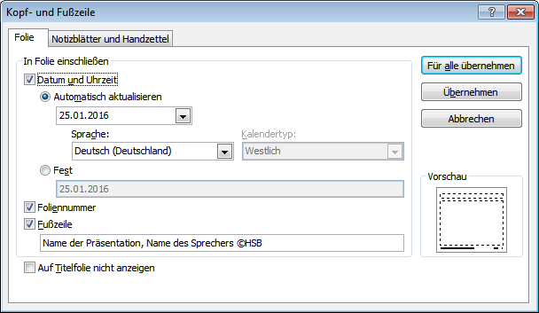
Fußzeile
Über die Registerkarte Einfügen | Kopf- und Fußzeile können Sie die Seitenzahl und Fußzeile einrichten. Nach der Bestätigung mit dem Button „Für alle übernehmen“ werden die Informationen automatisch auf allen Seiten geändert.
Die Angaben in der Kopf- und Fußzeile werden nicht fest in den Master gelegt. Wenn es Unregelmäßigkeiten mit der Fußzeile gibt, löschen Sie erst nach Fertigstellung Ihrer gesamten Präsentation alle Fußzeilen und fügen diese dann wie oben beschrieben nochmals für alle ein. Dann sollten alle Unregelmäßigkeiten bereinigt sein.

Slide 41

Bildsprache
Umgang mit Bildern innerhalb einer Präsentation
Die Bildsprache der HSB sieht vor, dass authentische, lichte, dynamische und freundliche Bilder aus unserem Hochschulkontext verwendet werden. Eine Auswahl geeigneter Bilder stellen wir hier für Sie bereit: www.mediathek.hs-bremen.de
Dieser Bilderpool wird kontinuierlich aktuell gehalten. Außerdem haben Sie hier die Möglichkeit, Fotos nach bestimmten Stichworten, Themen-gebieten oder innerhalb vorgegebener Sammlungen zu suchen. Bei speziellen Wünschen wenden Sie sich bitte direkt an: Fotografie@hs-bremen.de
Freundlich/aufgeschlossen
Aufs Wesentliche konzentriert
dynamisch
nah
fokussiert/Tiefenschärfe
hell
dokumentarisch
klare Thematik
perspektivisch

